Slide 1
ClawBot
面向影视动漫爱好者的微信 AI Agent
答辩 / 展示 PPT · 前端控制台 · B站闭环 · Skill/Tool · 架构 · 性能优化
建议口播 8–10 分钟 · 15 页
Notes:
开场：介绍 ClawBot 是微信侧 AI Agent，控制台用于运维与答辩演示。接下来按痛点→方案→演示→能力→架构→性能讲述。

Slide 2
项目背景
随着影视动漫资源爆炸增长，用户选片困难。现有平台多以流量优先，难以贴合个人喜好；追番追剧需跨平台手动查看更新，订阅管理零散，容易错过更新。
本 AI Agent 面向影视动漫爱好者，依托用户自定义兴趣标签实现动漫、影视剧集个性化推荐，支持每日定时推送、订阅作品更新提醒，统一完成内容筛选与消息通知，简化找片与追更流程。
选片难
喜好难贴合
追更零散
→ 标签推荐
→ 定时推送
→ 订阅提醒
Notes:
背景约110字可原样朗读。点出三个痛点标签，对应三项能力。强调交互在微信，不是又一个视频网站。

Slide 3
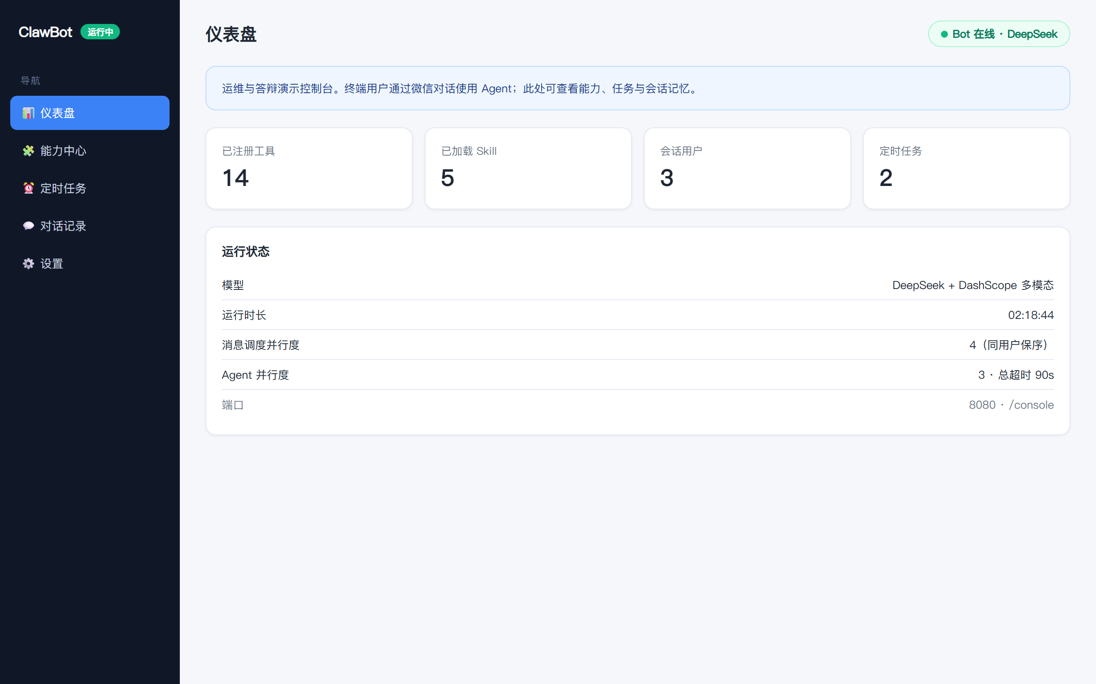
前端展示 · 仪表盘
http://localhost:8080/console · 运维 / 答辩控制台
要点
工具 14 / Skill 5 Bot 在线状态一目了然 真实交互在微信 控制台用于演示与运维 并行度 / 超时等
运行参数可见
Notes:
口播：前端不是 C 端产品页，而是运维与答辩演示控制台。展示工具数、Skill 数、运行中状态。

Slide 4
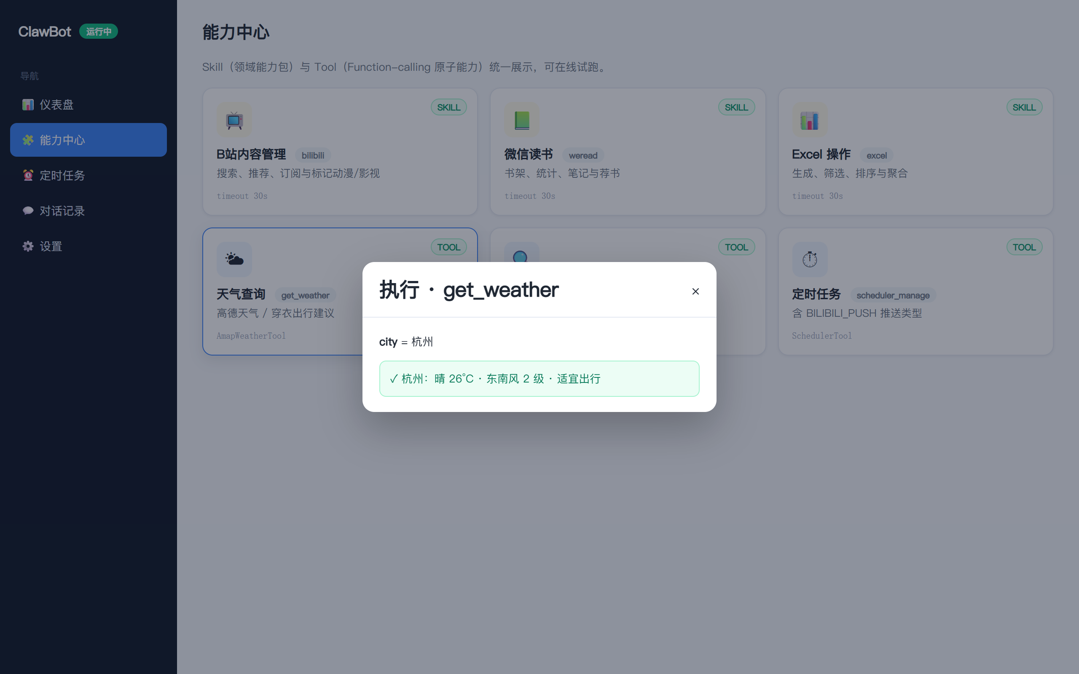
前端展示 · 能力中心
Skill / Tool 卡片网格 · 可在线试跑（示例：get_weather）
Notes:
点开天气工具弹窗，展示即时执行结果，体现能力可观测、可试跑。

Slide 5
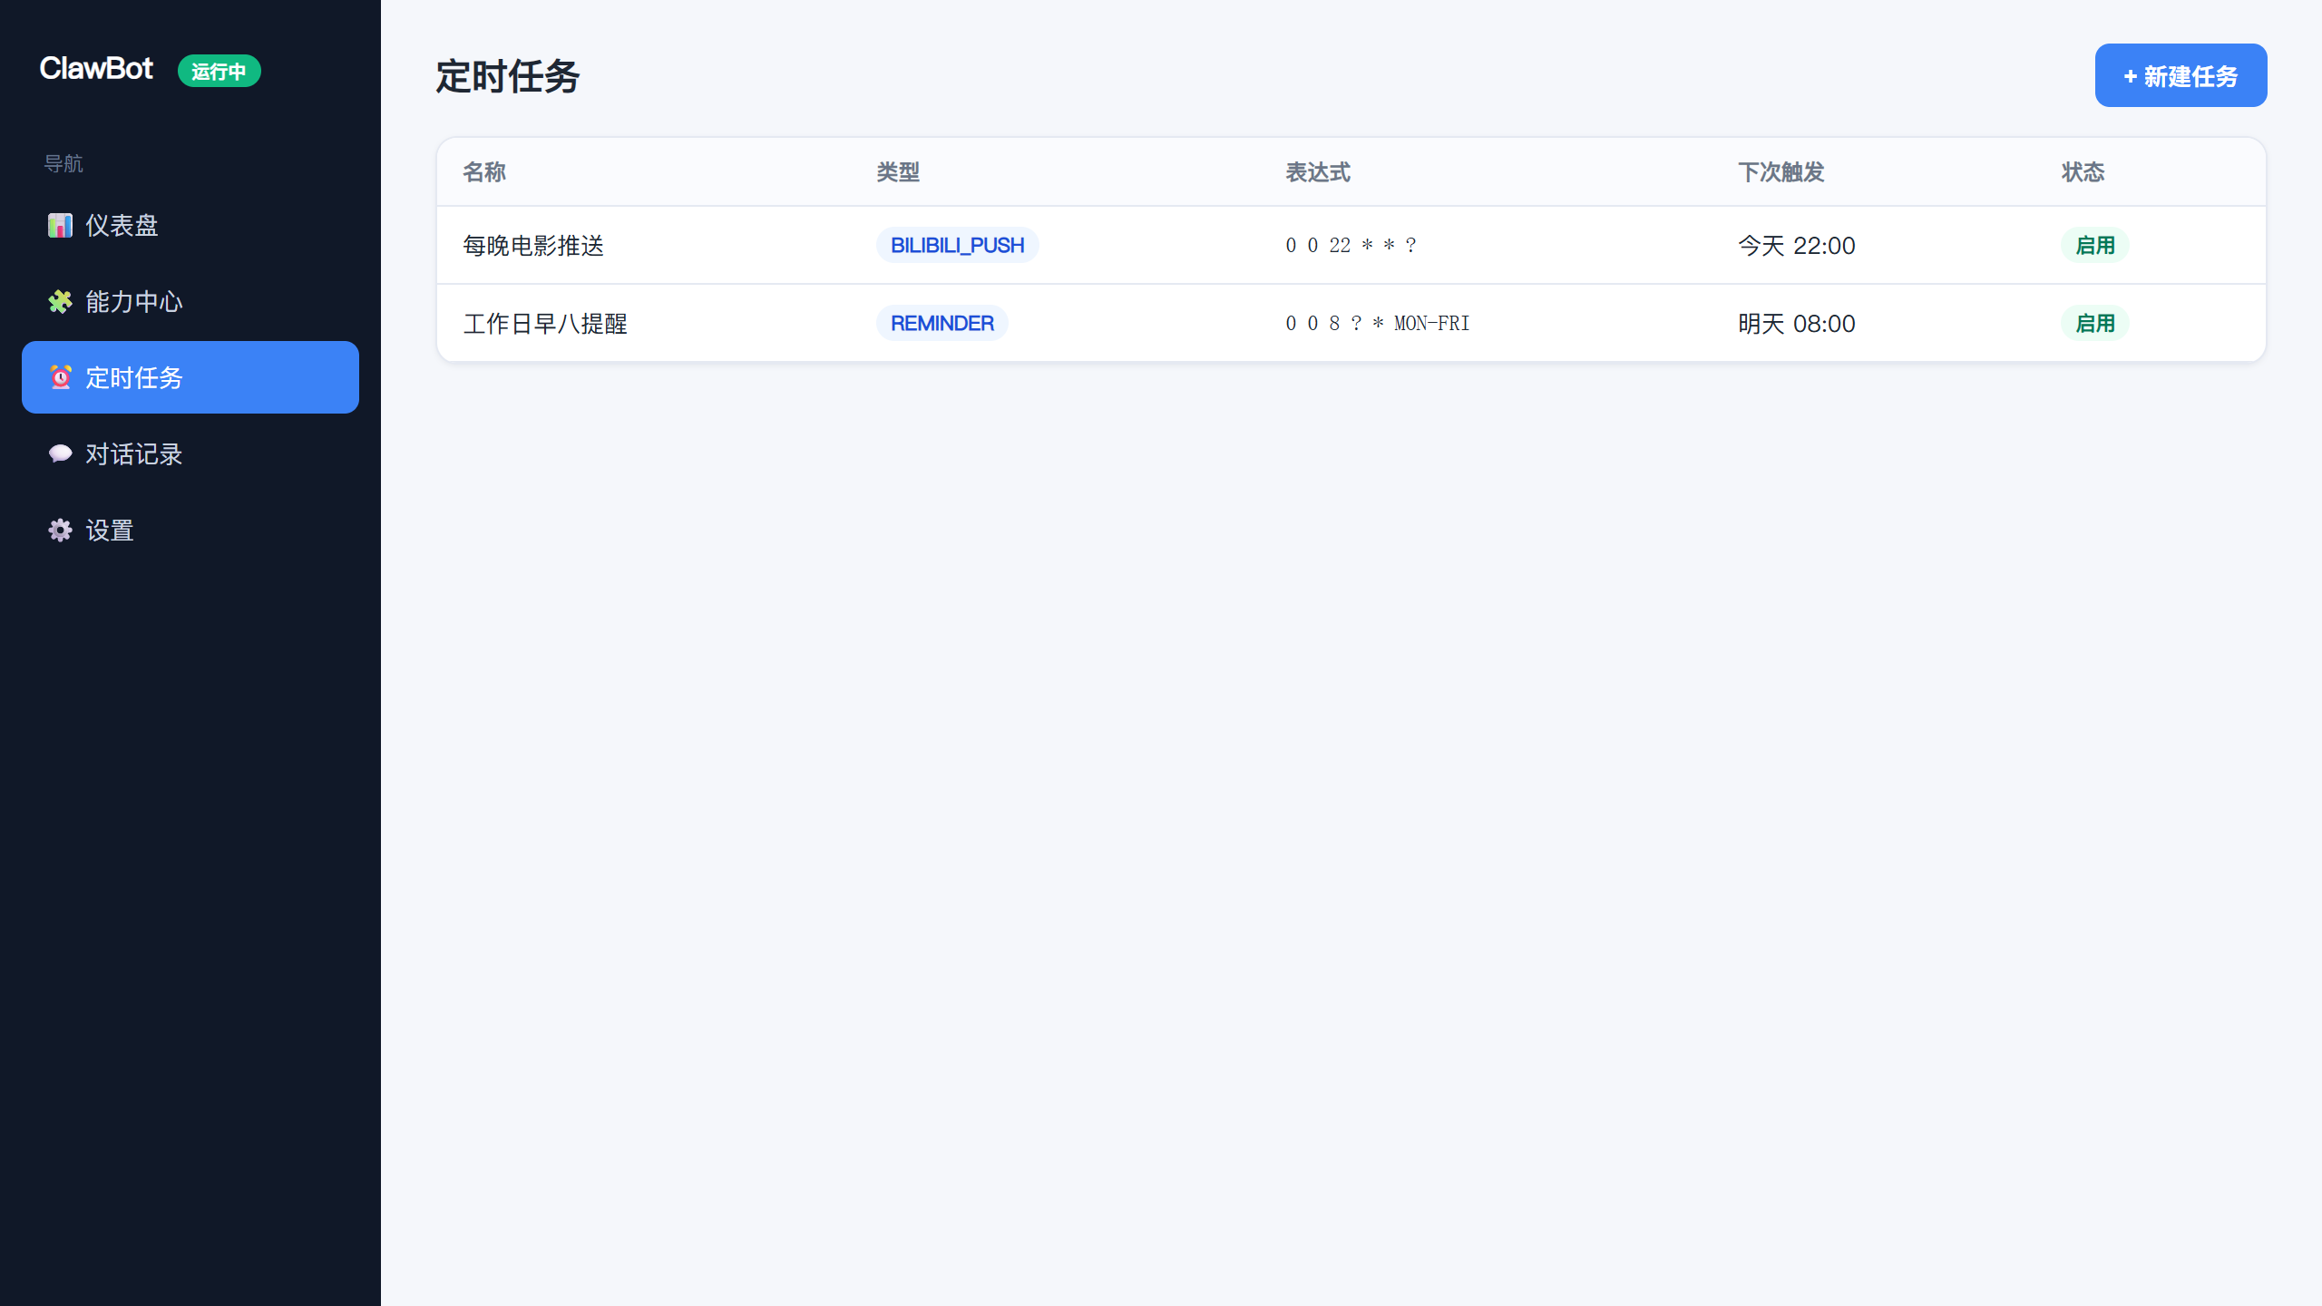
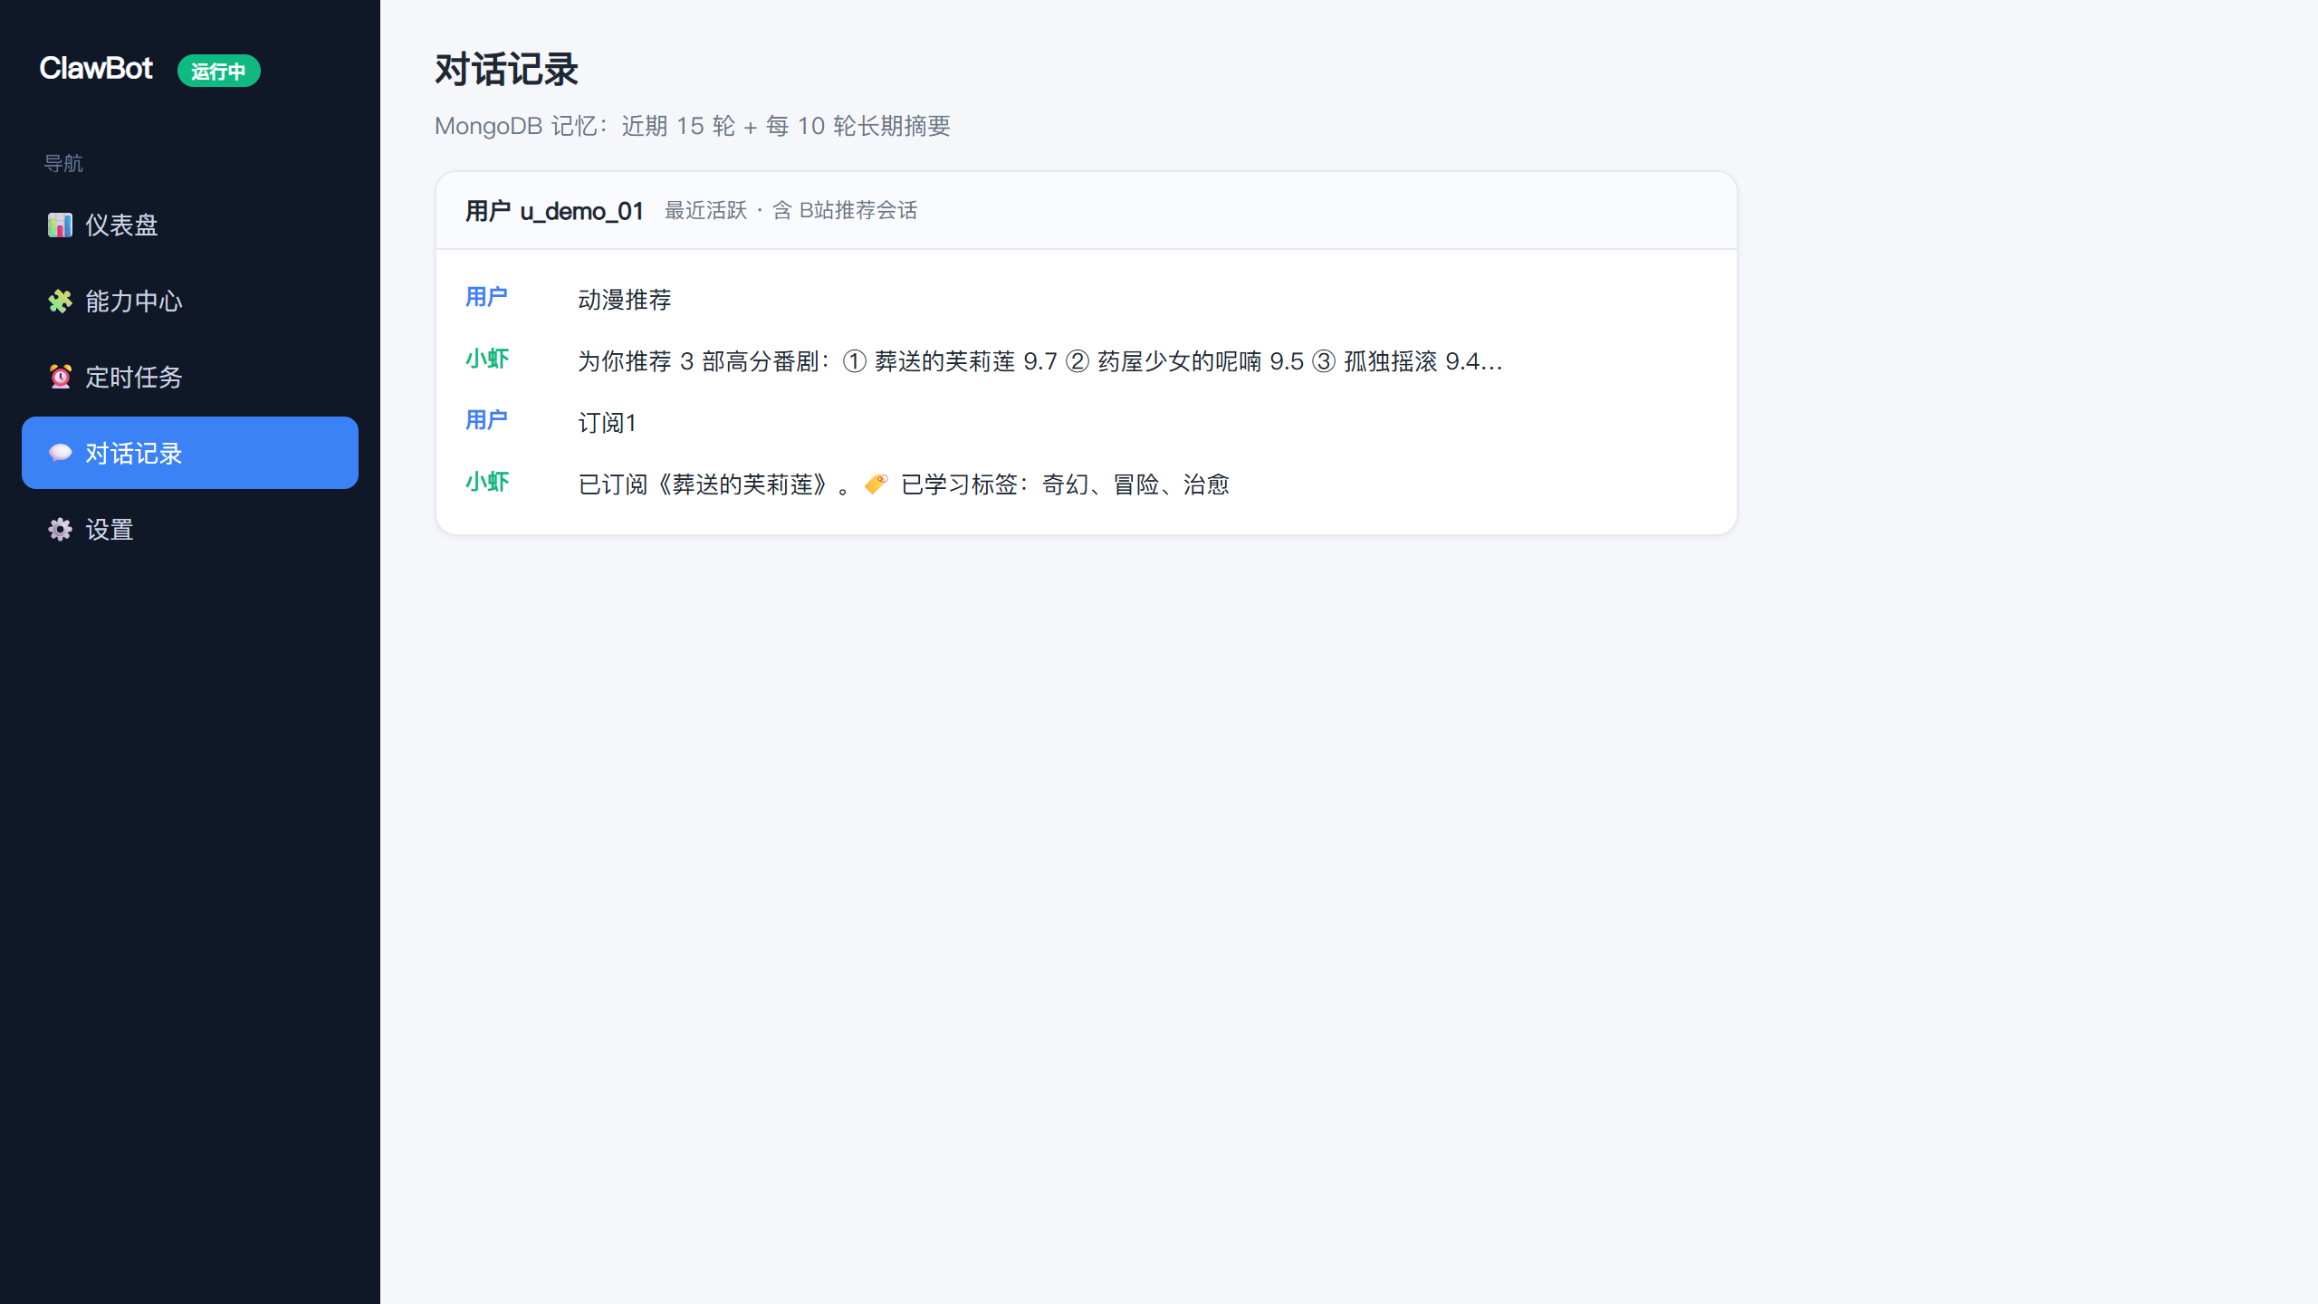
前端展示 · 定时任务 & 对话记录
左：BILIBILI_PUSH 任务可见（与微信「每天晚上十点推送…」同源） 右：Mongo 记忆 recent-turns=15 · summary-every=10
口播：微信自然语言创建的任务，在控制台可 CRUD / 开关；对话记录证明多轮上下文与标签学习可追溯。
Notes:
强调定时任务类型含 BILIBILI_PUSH；对话记录体现订阅后标签学习。

Slide 6
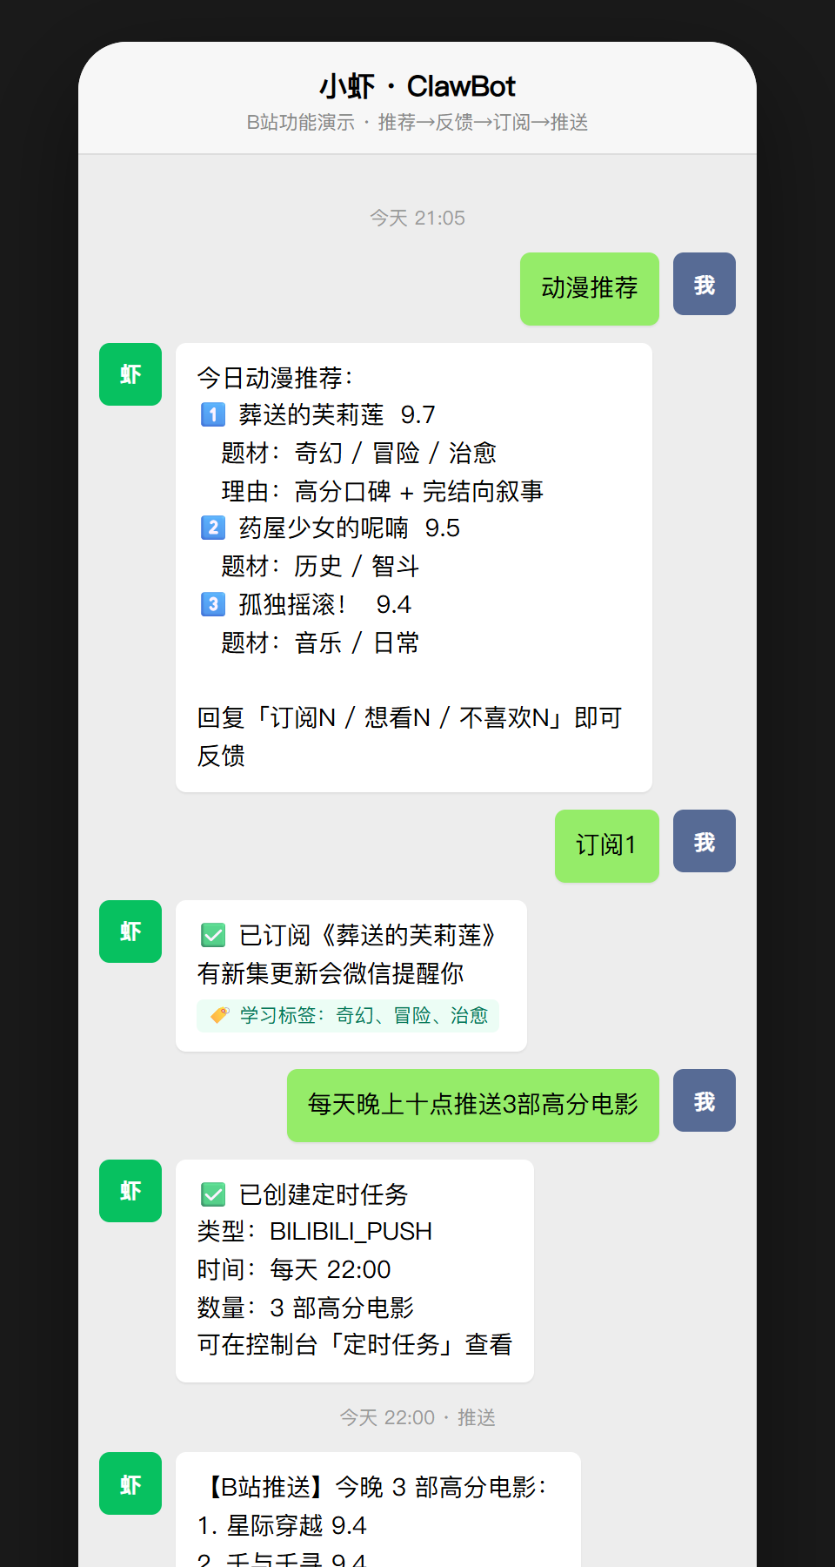
B站功能演示 · 闭环脚本
动漫推荐
→
想看/订阅编号
→
标签自动学习
→
再推荐更贴口味
→
订阅连载
→
更新提醒
→
定时推送
演示话术
1. 发送「动漫推荐」
2. 回复「订阅1」
3. 观察标签学习
4. 「每天晚上十点
推送3部高分电影」
5. 到点【B站推送】
Notes:
现场按推荐→订阅→定时推送一条龙演示。右侧为微信对话示意截图。

Slide 7
B站 · 个性化推荐与反馈闭环
候选召回
综合打分
交互闭环
自动学习
有标签：按题材/标签检索
无标签：Mongo 高分池
可回落远程 B站候选
评分 35% + 热度 5%
题材 20% + 标签 40%
排除已看/不喜欢
PendingRecommendationStore
支持「订阅2 / 想看3」
反馈反哺兴趣标签
订阅权重 3
想看 2 · 已看 1
不喜欢移除标签
关键类：BilibiliRecommendationServiceImpl · RecommendationCandidateScorer · BilibiliPreference
Notes:
评委爱问打分权重：记住 35/5/20/40。订阅权重最高，用于兴趣进化。

Slide 8
B站 · 订阅追更 & 定时推送边界
即时操作
定时推送
入口：bilibili Skill / bilibili_manage
能力：搜索 · 立即推荐 · 订阅 · 标记
检查更新 · 偏好设置
调度：BilibiliSubscriptionScheduler
通知：UpdateNotification → 微信
入口：scheduler_manage
task_type = BILIBILI_PUSH
示例：「每天晚上十点推送3部高分电影」
执行：BilibiliPushContentProvider
控制台「定时任务」可查看开关
Notes:
防追问金句：即时走 bilibili skill；定时走 scheduler_manage + BILIBILI_PUSH，不要混用。

Slide 9
Skill 体系 · 领域能力包
YAML 声明（触发词 / 超时 / 校验） + Java Executor · SkillManager 热加载
bilibili
B站搜索/推荐/订阅/标记
excel-operation
Excel 生成与筛选聚合
weread
微信读书书架/笔记/荐书
voice-reply
文字转语音（超时60s）
document-generation
生成 Word / PDF
Notes:
Skill=领域能力包。bilibili.yaml 明确：定时推送不要用本技能，改用 scheduler_manage。

Slide 10
Tool 矩阵 · Function-calling 原子能力
生活查询
内容安全
趣味工具
系统能力
get_weather
get_route_plan
get_route_weather
get_current_time
convert_currency
get_news
web_search
extract_web_page
check_url_safety
calculate_bazi_fortune
calculate_zodiac_info
validate_id_card
scheduler_manage
bilibili_manage
Skill ≠ Tool
Skill：领域能力包（YAML + Executor）→ 外环 SKILL 任务
Tool：原子 function（FunctionTool）→ 内环 tool_calls
形态不同、调度环不同，可组合完成复杂用户意图
Notes:
不要逐个念工具名，按分组扫一眼。结尾强调 Skill≠Tool 对比框。

Slide 11
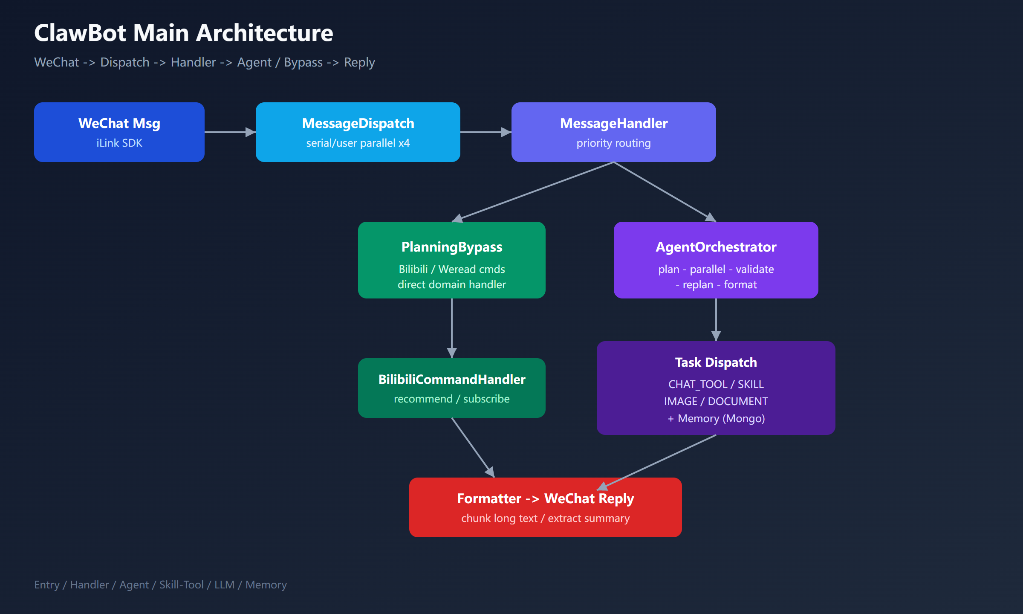
项目架构 · 主链路
Notes:
按箭头讲：微信→调度（同用户串行异用户并行）→Handler→Bypass或Orchestrator→格式化回微信。Memory 贯穿。

Slide 12
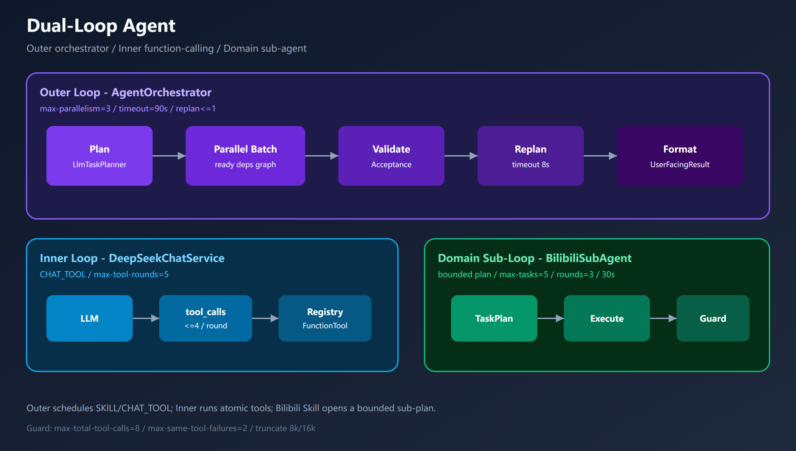
项目架构 · 双环 Agent（亮点）
Notes:
外环编排、内环 function-calling、B站子环有界规划。这是答辩架构亮点页。

Slide 13
Agent 性能优化 · 四象限
并行
超时预算
agent.max-parallelism=3
消息调度 parallelism=4
同用户保序 · 异用户并行
Prompt：互不依赖工具同轮发出
总执行 timeout=90s
重规划 timeout=8s
Skill 默认 30s（语音60s）
各 HTTP 工具独立超时
Token 节省
熔断缓存
工具结果截断 8k / 16k
文档 8k · 网页 6k
记忆近15轮+周期摘要
UserFacingResultFormatter
同工具失败上限=2
重复调用去重
DeepSeek 熔断/重试
B站缓存30min · gap 2.5s
Notes:
四块依次讲完即可。数字已与 application.properties 对齐。

Slide 14
Agent 性能优化 · 关键数字 & 质量守卫
5
8
4
1
0.60
1500
内环 max-tool-rounds
总 tool calls 上限
每轮 tool calls
重规划次数预算
校验置信度阈值
长文分片阈值
少重试 · 保质量
• ToolValidationPipeline：结果置信度不足则 RETRY / REPLAN / ABORT，避免无效烧 Token
• 重规划预算 replan.max-count=1，防止无限循环
• Checkpoint（Mongo）断点续跑：崩溃后减少整单重做
• 长文分片 wechat.reply.long-text-threshold=1500，适配微信消息长度
Notes:
数字卡片快速过；重点讲 Guard + Validation + Checkpoint 如何防止失控。

Slide 15
总结 & Q&A
• 微信对话做产品体验，/console 做运维与答辩展示 • B站：标签推荐 + 订阅追更 + 定时推送，形成找片与追更闭环 • Skill / Tool 分层：领域能力包 × 原子 function-calling • 双环 Agent + Guard/缓存/并行：可控、省 Token、可扩展
谢谢 · 欢迎提问
Notes:
收束四句话后进入 Q&A。预备答：能力边界、打分权重、并行保序、Skill≠Tool。

